Slide 1


Slide 2


Slide 4









Slide 5

Bolaji’s Hub

Slide 6

Bolaji’s eCommerce Hub

Slide 7

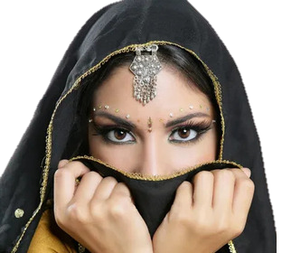




CLEAN IT RIGHT

